Slide 1
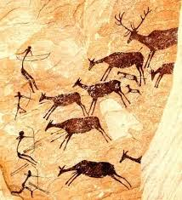
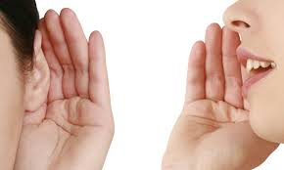
Linguagem e cognição
Falada
Escrita
Ouvida
Sentida
Silenciada
Recriada
Ecoada
Constituidora
Libertadora
Transformada
....
Aula 8_IEEC_2015
Joana Andrade

Slide 2
https://www.youtube.com/watch?v=2LNopxcBVms
"Quando uma criança começa a utilizar uma palavra corretamente, a evolução de seu significado está apenas começando"

Slide 3
Mediação Semiótica
Atividade instrumental
Nossa relação com o mundo é sempre mediada por signos e sentidos.
Outro
Linguagem

Slide 4
É um homem falando que encontramos no mundo... (E. Benveniste)
Constitui-se humano na e pela linguagem
Constrói conhecimento na e pela linguagem
Define e descreve o mundo pela linguagem
Comunica
Identifica
Classifica
Nomeia
Significa
Transmite
Funções
da linguagem

Slide 5
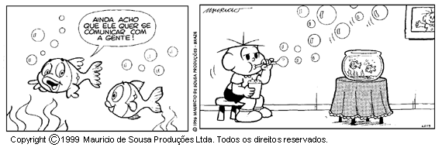
Funções da linguagem
Comunicação Organização
Indicação Definição
Orientação Constituição

Slide 6
Acordo social
Imitação (intramental-intermental)
Troca de turnos
Respeito ao tempo de turno do outro
Aceitação pelo sorriso
Gestos
→
Função Psicológicas Elementares
Função
Psicológicas Superiores

Slide 7
A ciência como discurso
É diferente da linguagem cotidiana... e da linguagem escolar
Forma: construção de nexos abstratos.
Conteúdo: signos específicos de um campo de conhecimento reservado aos iniciados.
Hermética Ahistórica Asséptica
Sistematização da informação
Generalização conceitual

Slide 8
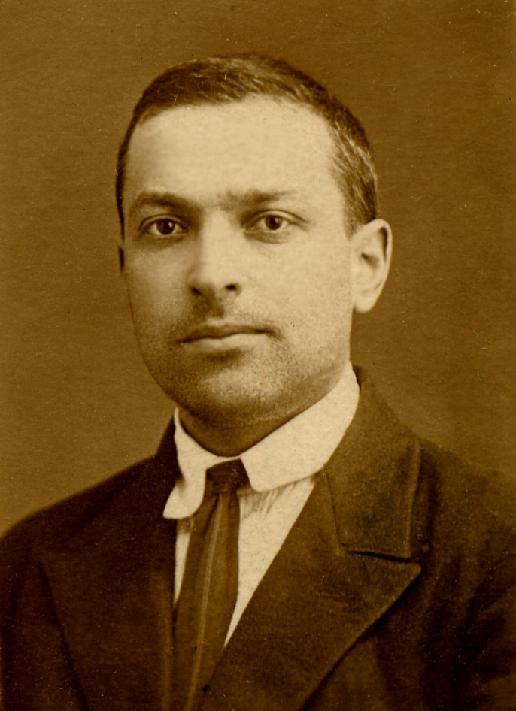
"No momento em que o sujeito toma conhecimento pela primeira vez do significado de uma nova palavra, o processo de desenvolvimento dos conceitos não termina, mas está apenas começando”.
(L. S. Vigotski)
“O sistema de signos reestrutura a totalidade dos processos psicológicos, tornando a criança capaz de dominar seu movimento.
Ela reconstrói o processo de escolha em bases totalmente novas"

Slide 9
“A linguagem nem sempre comunica, não é transparente, ela significa através do ‘não dito’ e não necessariamente através do que é dito”.
Assimetria
Polissemia (muitos sentidos)
Polifonia (muitas vozes)
Generalizações

Slide 11
INSTRUMENTO (atividade prática) SIGNO (fala - intelecto puro)
Abstrações possíveis pelo signo: presente - passado – futuro

Slide 12
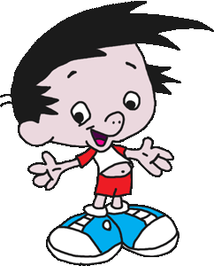
“A fala da criança é tão importante quanto a ação para atingir um objetivo. As crianças não ficam simplesmente falando o que elas estão fazendo; sua fala e ação fazem parte de uma mesma função psicológica complexa, dirigida para a solução do problema em questão"

Slide 13
Funções Psicológicas Elementares E R (origem biológica) direta, não-mediada
Funções Psicológicas Superiores
E R
S
(origem sócio-cultural) indireta, mediada

Slide 14
EXTERIOR EGOCÊNTRICA INTERNA SOCIALIZADA INDIVIDUALIZADA INTERNALIZAÇÃO FUNÇÃO FUNÇÃO INTERPESSOAL INTRAPESSOAL
LINGUAGEM

Slide 15
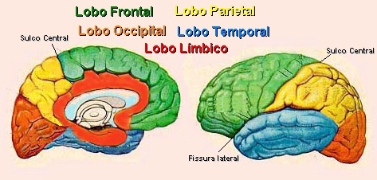
LOBOS

Slide 16
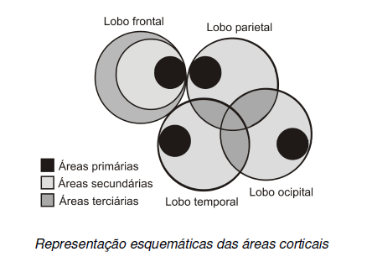
INTENÇÃO
MOVIMENTO
sensação
percepção
COORDENAÇÃO
associação
sensação
sensação
percepção
percepção

Slide 17
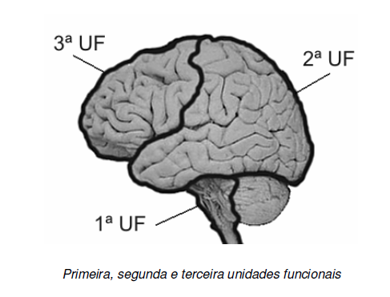
Três Unidades Funcionais
1ª Unidade: CÉREBRO DESPERTO
Formação Reticular
2ª Unidade: CÉREBRO INFORMADO
Córtex Sensitivo
3ª Unidade: CÉREBRO HUMANIZADO
Córtex frontal

Slide 18
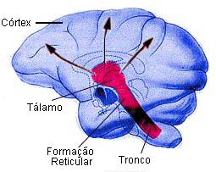
Primeira Unidade Funcional
CÉREBRO DESPERTO
Localização:
Tronco cerebral: formação reticular
Hipotálamo: excitação
Tálamo: atenção seletiva
Sistema límbico: estados afetivos
Córtex: atenção voluntária e consciência

Slide 19
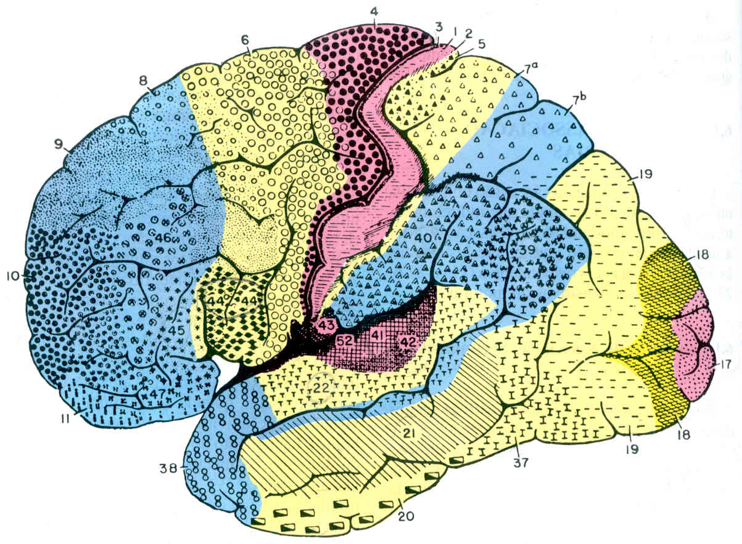
Segunda Unidade Funcional
CÉREBRO INFORMADO
Recebe, analisa e armazena informações;
Localização:
Córtex sensitivo: Lobos occipital-parietal-temporal;
É dividida em três áreas:
Primária: recebe e/ou envia impulsos da periferia;
Secundária: processa informações, imagens;
Terciária: integra as informações.

Slide 20
Terceira Unidade Funcional
CÉREBRO HUMANIZADO
programar, regular e executar atividades;
Localização: Lobo frontal
Terciária: planeja informações para a execução das ações.
Secundária: prepara programas para ação;
Primária: transmite impulsos para o mecanismo neuromuscular.

